Slide 1


Исследования задач баллистики средствами информационных технологий
Портфолио к курсовой работе Логиновой Софья ИВТ(2)

Slide 2
Задача исследования:
Найти угол наклона ствола нарезного оружия, при котором возможно попадание по стационарной мишени, расположенной на расстоянии от стрелка и возвышении, и имеющей размеры. Сопротивлением воздуха при решении пренебречь.

Slide 3
Суть исследования:
Программная и графическая реализация вычислений при помощи информационных технологий. Выделение среди них наиболее точного способа.

Slide 4

Применяемые формулы:
Вычисление координат расположения снаряда:
$x=V_{0}cos(α)t$
$$y=V_{0}sin(α)t−\frac{gt^{2}}{2}$$
Формула максимальной дальности:
$l=\frac{V_{0}^{2}sin(2α)}{g}$

Slide 5
Реализация вычислений при помощи:
Программы на языке программирования Pascal, реализованной в компиляторе PascalABC.NET
Электронных таблиц MS Office Excel версии 2013 года

Slide 6
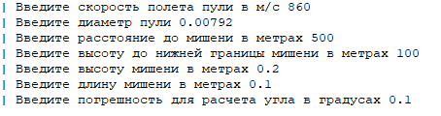
Реализация в PascalABC.NET:

Slide 7
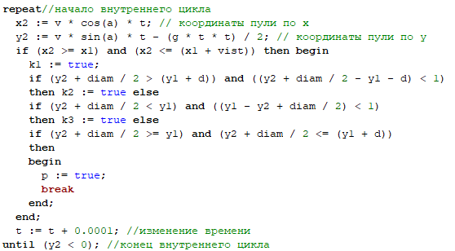

Slide 8

Реализация в PascalABC.NET:

Slide 9
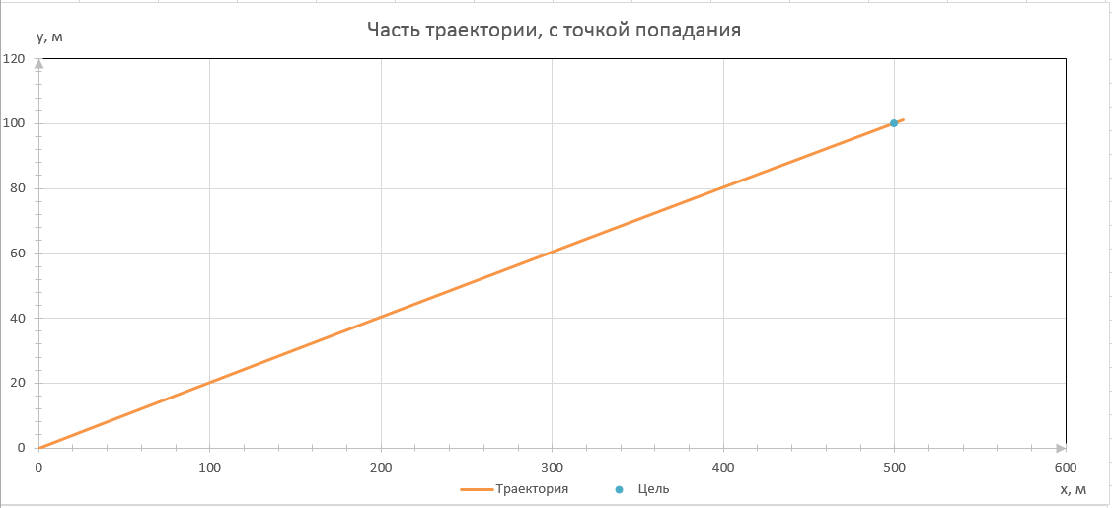
Реализация в Excel:

Slide 10
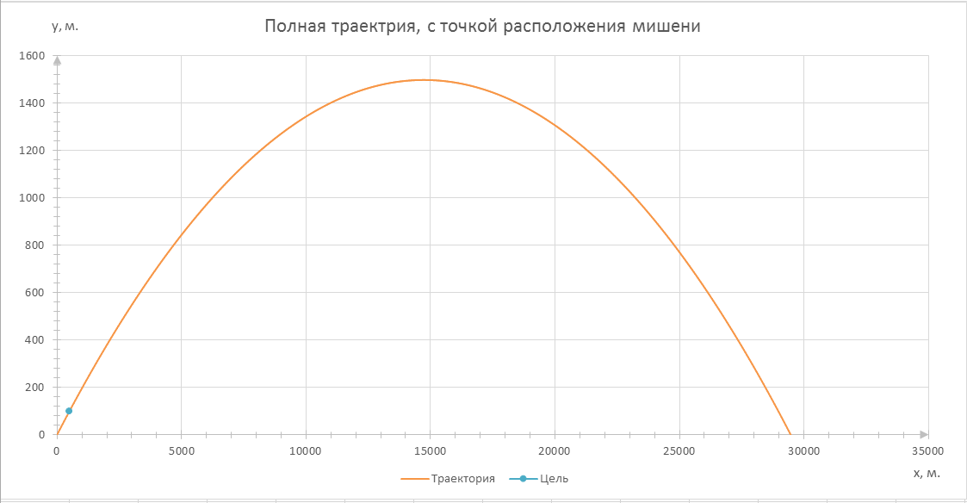

Slide 11
Результаты исследования:
Каждый из способов имеет свои преимущества и недостатки, поэтому при решении задач на баллистику следует использовать оба способа: решение при помощи языка программирования для того, чтобы понять можно ли вообще попасть в цель и для выявления в таком случае значения угла, и электронные таблицы в качестве визуализации полученных данных и построения траектории, если это требуется.

